Slide 1
Лимени дувачки
инструменти

Slide 2
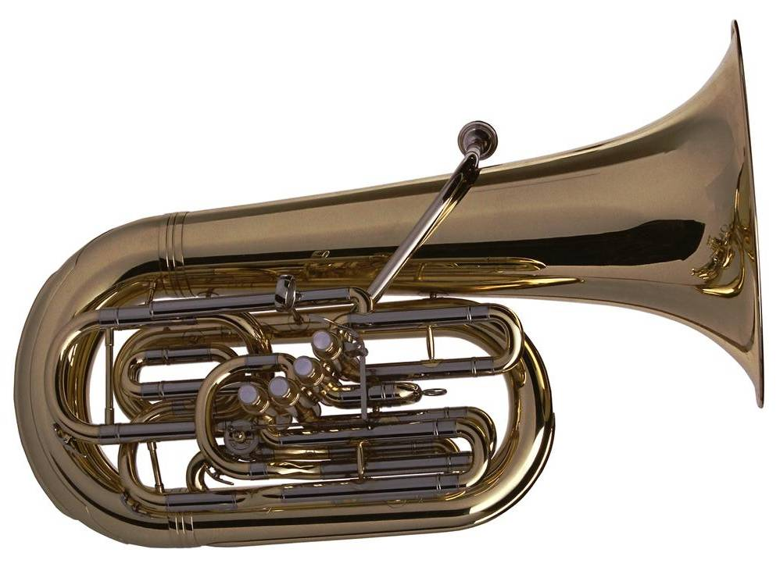
ТУБА
Се развила од стариот басов инструмент серпент, а современата форма и` ја дал Адолф Сакс.Таа е најголем дувачки инструмент.
При свирење изведувачот ја држи пред себе,со инката завртена нагоре.Има три до четири вентили кои со притискање со помош на прстите се добиваат тоновите различни по висина.
Тубата поседува длабок,масивен тембр(боја) поради што во оркестарот има улога на басов инструмент.Често се употребуват и за солови епизоди,како на пример во творештвото на :Густав Малер,Стравински,Мусоргски и други композитори.Се применува во симфониски и дувачки,а и во џез и забавни оркестри.

Slide 3
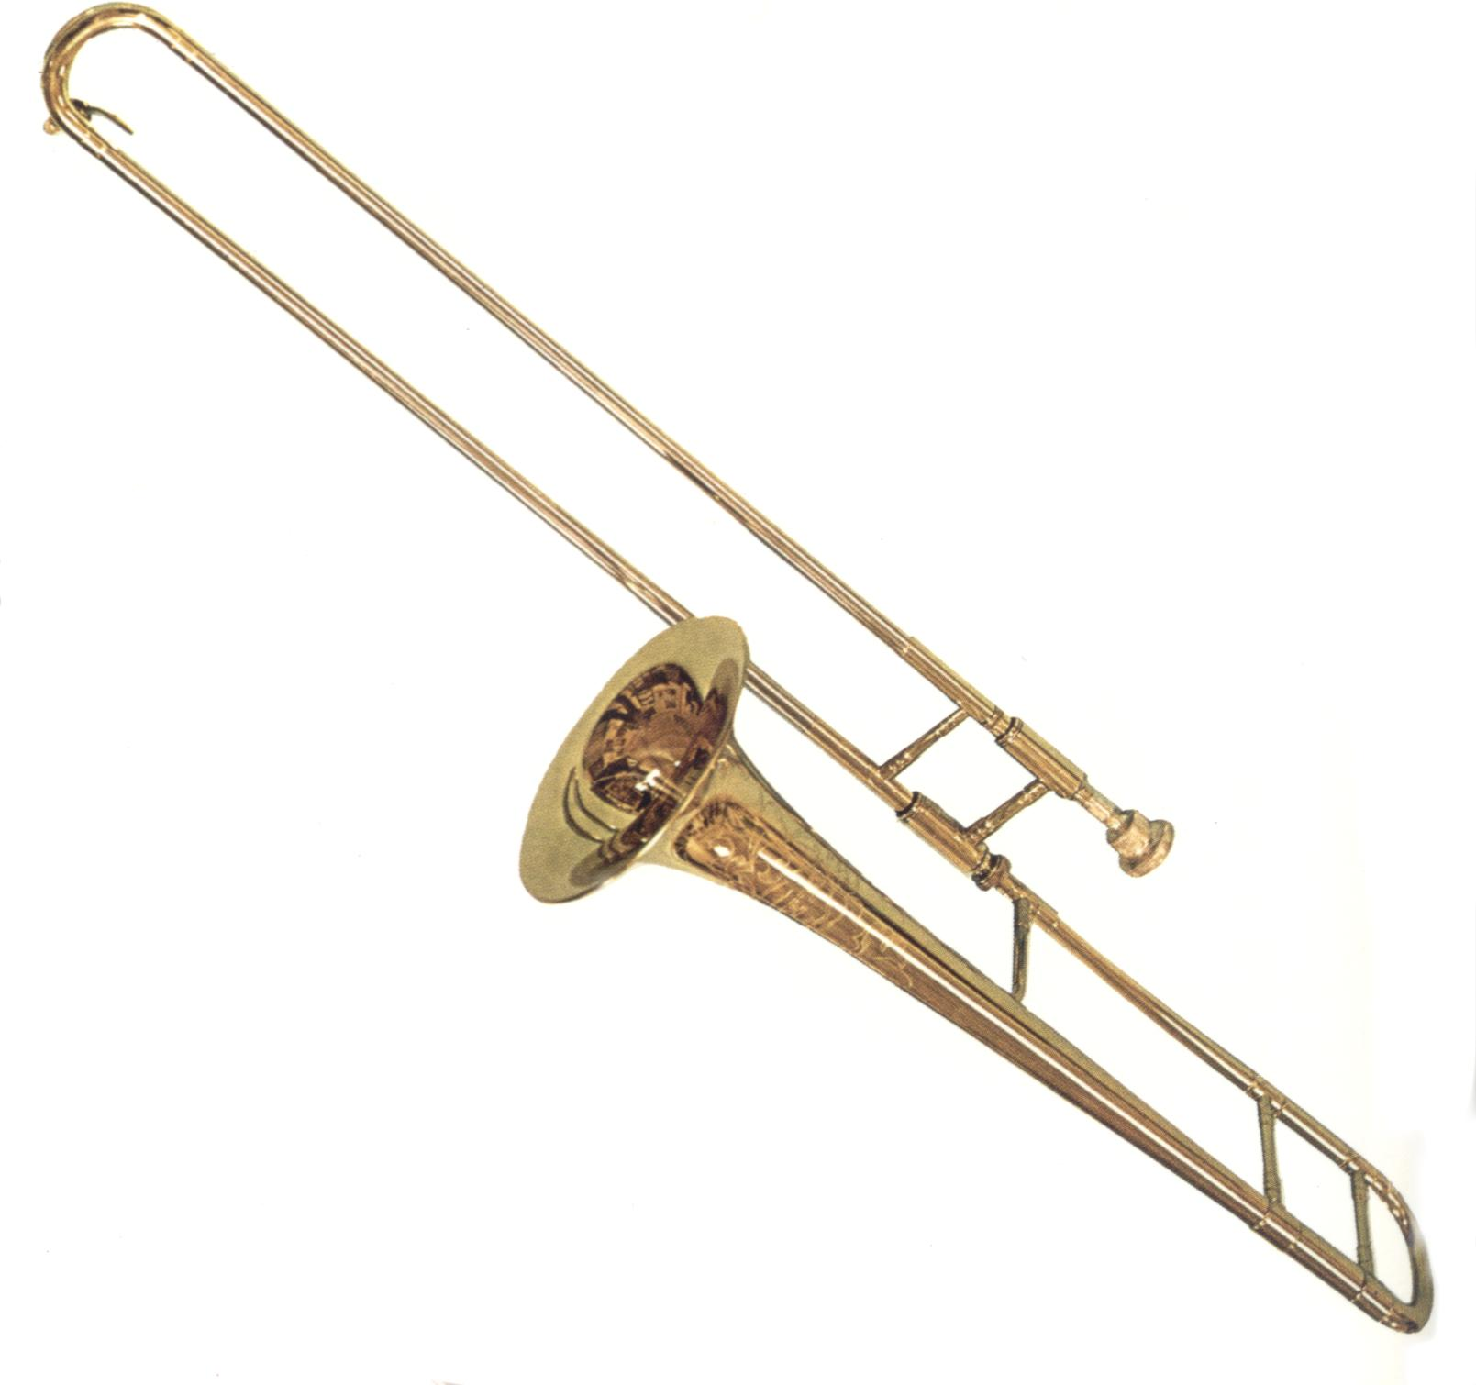
ТРОМБОН
Именуван и како „позауна“ се појавил во XV век.Постојат неколку различни видови тромбони кои се разликуваат по форма,градба и начин на свирење.
ЦУГ-тромбонот има подвижна цевка,во форма на буквата U,со чие извлекување и вовлекување се добиваат различни тонови по висина.
Во XIX век се изработуваат тромбони со вентили.
Звукот на тромбонот е масивен,продорен,моќен и блескав,еден од најсилните во оркестарот.Неговиот регистар опфаќа четири октави.
Освен во уметничката музика,застапен е и во џезот,како и во други музички жанрови.Нашол примена во творештвото на повеќе композитори:Чајковски,Мусоргски,Равел и други.

Slide 4
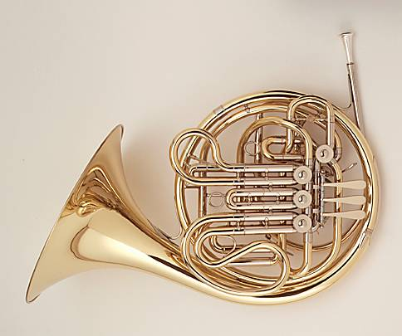
ХОРНА
Хорна(рог)води потекло од ловечкиот рог.Нејзината форма била менувана и усовршувана.Со додавање на вентили,се зголемиле техничките можности на овој лимен дувачи инструмент.Цевката е свиткана во форма на круг во кој се наоѓа сплет на додадени цевки со три или четири вентили.На горниот дел се наоѓа наусникот, а долниот дел е проширен во форма на инка.Хорната звучи меко,поетично со големи динамични нијанси и раскошна боја на тонот.Застапена е во симфониски оркестри,камерни ансамбли,но и како солистички инструмент.Нејзната звучност е застапена во делата на К.М.Вебер,Ц.франк,Б.Сметана,А.Дворжак и други.

Slide 5
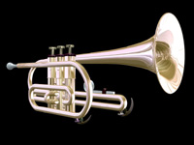
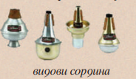
Трубата има форма на свиткана цевка која на долниот дел се проширува во форма на инка и се свири со помош на три вентили .
Трубата регистарски е највисок лимено-дувачки инструмент.Има светол и продорен тон.Изведувачката технка на овој инструмент е развиена до виртуозност.
По афирмацијата во уметничката музика,станува популарен и еден од водечките солистички инструменти во џезот.Се употребува во забавната и во народната музика исто така.
Поради својот каратеристичен продорен
звук,понекогаш изведувачот
употребува пригушувач(сордино)

Slide 6
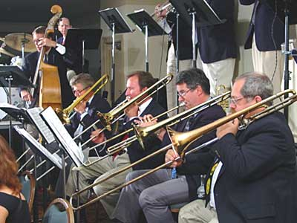
ОУ„Гоце Делчев“- Битола
Наставник по музичко образование :
Марија Арсиќ

